Slide 1
4
객체

Slide 2
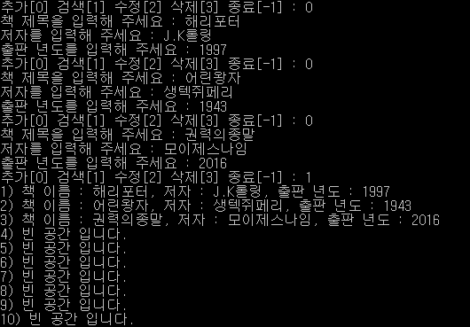
목표
도서 관리 프로그램을 객체지향적으로 설계 및 구현 해본다.

Slide 3



도서 관리 프로그램과 객체(1)
객체
도서 관리 프로세스
1
2
3
“해리포터“ 전권
주세요.
5
책 이름으로 “해리포터“를 검색해보자!
책은 “책 이름”과 “저자”,
“출판 년도” 등으로 표기
그 책은 없습니다.
4
도서 목록에 없어요
안내 데스크
도서 관리 업무
도서

Slide 4
도서 관리 프로그램과 객체(2)
객체
프로그램을 객체지향으로 설계하는 방법은?
안내 데스크
도서 관리 업무
도서
Controller (외부)
- 입력 및 출력 -
Service (내부)
- 도서 관리 및 검색 -
Dao(Data Access Object)
- 도서 정보 -

Slide 5
도서 관리 프로그램과 객체(3)
객체
도서 관리 프로그램에서 객체(class)는 무엇일까?
구성 요소 : 안내 데스크, 도서 관리 업무 , 도서
1) 도서에 관한 문의를 담당 하는 부분 (입력 및 출력)
Controller (main함수)
2) 직원이 도서 목록을 관리 할 수 있는 부분 (CRUD 기능)
* CRUD = Create(생성), Read(읽기), Update(갱신), Delete(삭제)
* SW업계 쪽으로 취업하면 필수적으로 알아야하는 기능의 4대 요소 이니 꼭 알아두세요!
Service
3) 도서를 구성하는 정보를 정의하는 부분
Dao

Slide 6
도서 관리 프로그램과 객체(4)
프로그램 구현조건: 클래스
클래스: Controller, Service, Dao
Controller : 모든 입출력을 담당하는 클래스로 Service를 호출한다.
Service : 도서 관리 업무를 담당하는 클래스(CRUD)로 Dao를 호출한다.
Dao : 도서를 구성하는 정보를 담고 있는 클래스.
프로그램 구현조건: 헤더, 소스파일
헤더파일: 클래스의 변수 및 함수를 선언(자료형, 이름, 파라미터 결정)
Service.h: 도서 관리를 하기 위한 attribute와 function을 선언하는 헤더파일.
Dao.h : 도서 정보를 저장 및 출력 하기 위한 attribute와 function을 선언하는 헤더파일.
* 구성요소는 “책 이름”, “저자” , “출판 년도” 만 포함
소스파일: 헤더파일에서 선언한 객체를 정의(초기값 부여, 함수 내용 구현,,,)
Controller.cpp: main 함수를 갖는 소스파일.
Service.cpp: 도서 관리에 필요한 함수를 정의하는 소스파일
Dao.cpp: 도서를 구성하는 정보를 정의하는 소스파일.

Slide 7
실습
과제제출 시 모든 예제의 주석을 따라 적을 필요는 없어요
난이도 (상): 슬라이드8, 슬라이드9, 슬라이드11, 슬라이드12, 슬라이드13, 슬라이드14 만 참고하여 과제해결

Slide 8
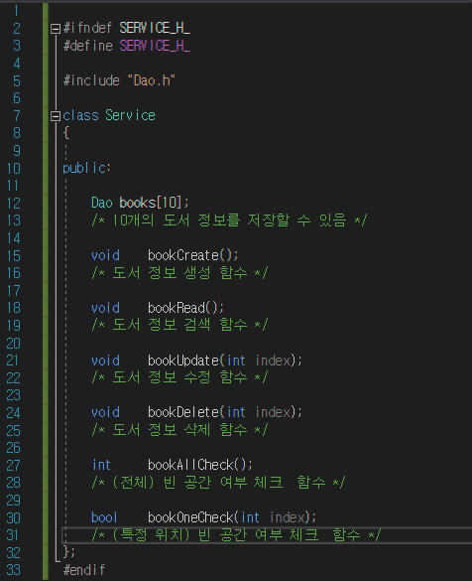
도서 관리 프로그램(1)
Service.h

Slide 9
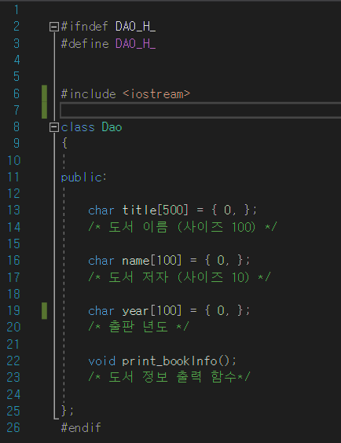
도서 관리 프로그램(2)
Dao.h

Slide 10
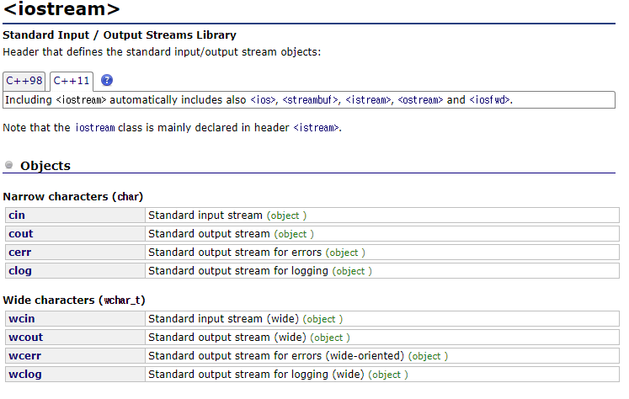
도서 관리 프로그램(3)
Dao.h
include <iostream>
입출력을 위한 헤더파일. C++ 표준 라이브러리에 속한다.

Slide 11
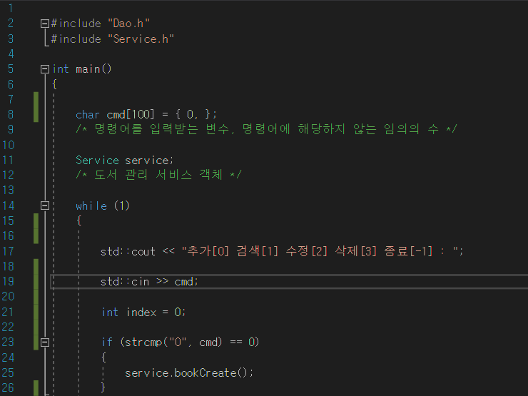
도서 관리 프로그램(4)
Controller.cpp (1/2)
주요 도서 관리 기능이 정의된 Service.cpp의 함수를 호출하는 부분
안내데스크에서 고객들의 요구사항을 확인하고 접수

Slide 12
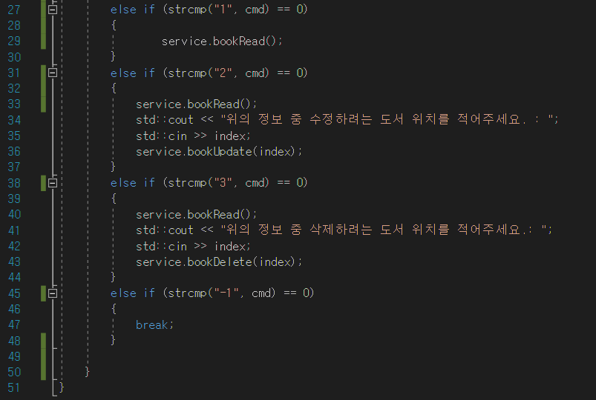
도서 관리 프로그램(5)
Controller.cpp (2/2)
주요 도서 관리 기능이 정의된 Service.cpp의 함수를 호출하는 부분
안내데스크에서 고객들의 요구사항을 확인하고 접수

Slide 13
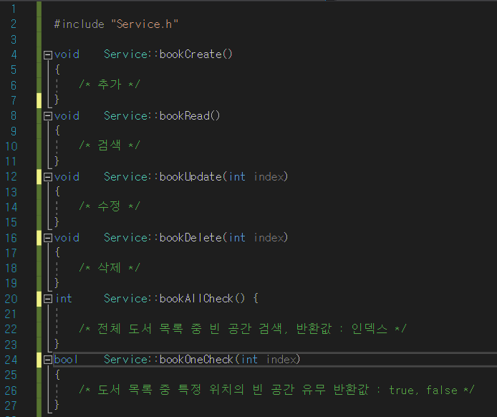
도서 관리 프로그램(6)
Service.cpp
주요 도서 관리 기능이 정의되는 부분
안내데스크에서 받은 고객들의 요구사항을 처리

Slide 14
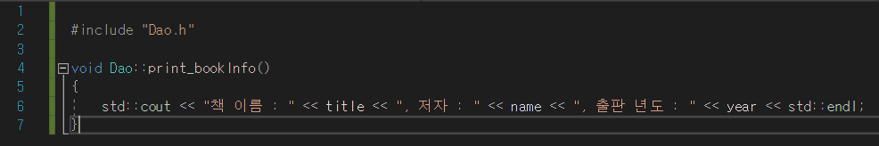
도서 관리 프로그램(7)
Dao.cpp
도서 정보 출력 함수 정의

Slide 15
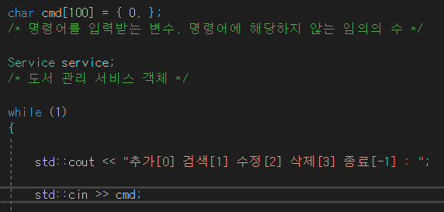
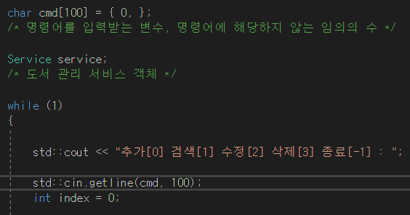
도서 관리 프로그램(8)
문자열 공백 입력 받기
std::cin 특징
처음 입력된 white space는 무시(enter, tap, space)
공백과 개행 문자(‘\n’)를 저장하지 않음
예시) I’m human을 입력하면, I’m만 변수에 들어가고 human은 버퍼에 남는다.
이러한 문제를 해결하기 위해, 문자열을 입력 받을 때 cin.getline() 함수를 사용
getline()은 개행 문자와 공백을 모두 저장
< cin >
< cin.getline >

Slide 16
과제

Slide 17
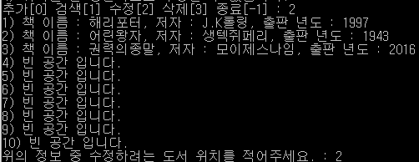
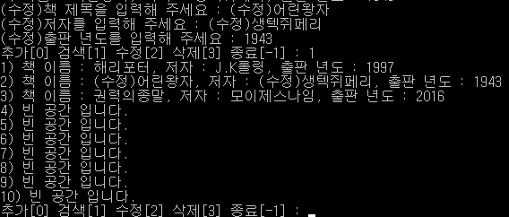
실습 과제
결과화면
< 도서 관리 – 추가 & 검색>
< 도서 관리 - 수정>

Slide 18
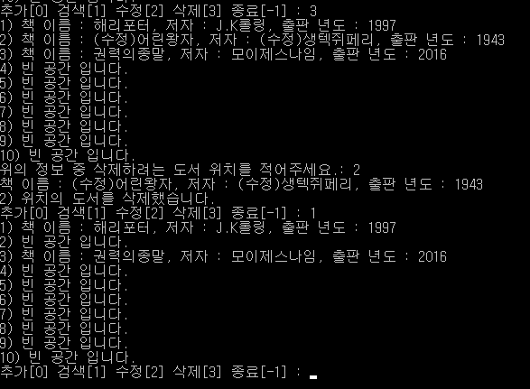
실습 과제
결과화면
< 도서 관리 - 삭제>

Slide 19
실습 과제
구현 조건
클래스 이름, 변수, 함수 이름은 실습 자료와 통일한다.
프로그램 작동 조건
사용자에게 추가,검색,수정,삭제 여부를 묻고 입력이 선택지(0~3) 중에 하나라면 해당 도서 관리 기능을 수행한다.
도서 목록을 추가할 경우, 10개의 공간 중 순차적으로 빈 공간부터 채운다.
도서 목록을 검색할 경우, 전체 도서의 상세내용을 보여주고, 빈 공간일 경우 메시지를 “빈 공간 입니다.”로 표시한다.
도서 목록을 수정할 경우, 먼저 수정할 위치를 입력 받고 순차적으로 수정할 내용을 입력 받는다.
도서 목록을 삭제할 경우, 삭제할 위치를 입력 받는다.
사용자에게 종료 여부를 묻고 입력이 -1이라면 프로그램을 종료한다.

Slide 20
유의사항
제출기한
이번주 일요일(10월 7일) 23:59까지
제출양식
프로젝트 파일 전체 압축하여 제출
제목 – 분반_학번_이름_과제번호
제출파일 – 분반_학번_이름_과제번호.zip
예시) [02분반]_201750875_김용건_02
제출방법
사이버캠퍼스로 제출
※ Copy 적발 시 0점 처리

Slide 21
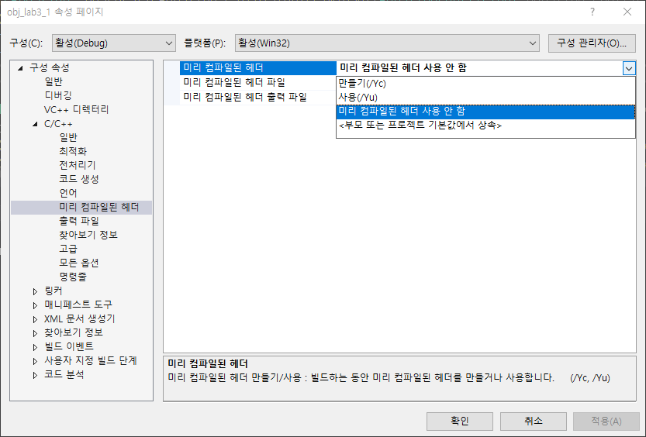
질문 & 답변
미리 컴파일된 헤더
미리 컴파일 헤더란?
자주 사용하는 헤더 파일을 미리 컴파일해서 파일로 저장하고 사용함으로써, 추후에 컴파일 시 속도 향상
이 헤더는 다른 헤더들 보다 먼저 선언해줘야 하므로 .cpp 파일의 맨 위 위치
속성 → C/C++ → 미리 컴파일된 헤더 위치에서 속성 선택 가능

Slide 22
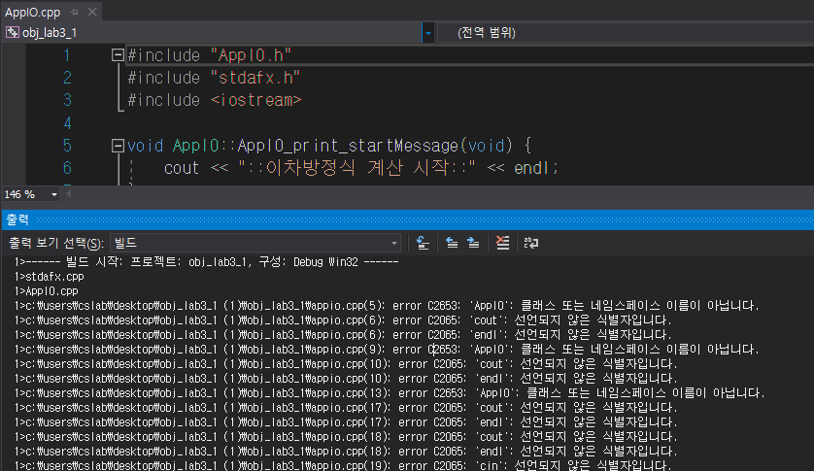
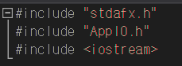
질문 & 답변
미리 컴파일된 헤더
문제 : 프로그램 빌드 할 때 클래스 및 네임스페이스가 선언이 안되는 상황 발생
해결방법 :
1) 미리 컴파일된 헤더를 .cpp 맨 위로 위치 변경
2) 속성 → C/C++ → 미리 컴파일된 헤더 속성에서 “사용 안함＂으로 변경
< 헤더 위치 변경 >
< 프로젝트 빌드 에러 >

Slide 23
질문 & 답변
namespace 사용
using namepace를 이용해서 사용하는 것을 권장 하지 않음
이유 :
두 개의 라이브러리 A와 B가 있을 때 둘다 동일한 이름의 function이 있으면 충돌이 일어날 수 있기 때문에 권장하지 않음
그렇기 때문에 std::cout , std::cin 처럼 사용하는 것을 권장
라이브러리 A
라이브러리 B
Function1()
Function2()
Function3()
Function1()
Function4()
Function5()
동일한 Function으로 충돌이 일어날 수 있음

